Slide 1
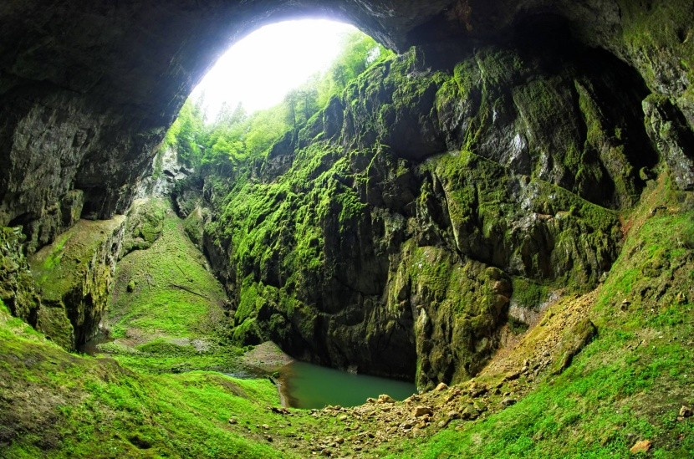
CHKO Moravský kras

Slide 2
ÚVOD
Patří mezi jedno z 26 CHKO na našem území
Má rozlohu necelých 92 km²
Leží v Jihomoravském kraji v okrese Blansko
Jedná se o nejvýznamnější krasové území na území České republiky
Na území se nachází 5 veřejnosti přístupných jeskyní: Jeskyně Balcarka, Sloupsko-Šošůvské jesknyně, Punkevní jeskyně s propastí Macocha, Kateřinská jeskyně a jeskyně Výpustek

Slide 3
Jedná se o úplný kras (holokarst)
Je budován devonskými vápenci stáří 350-380 milionů let
Na území Moravského krasu se nachází 17 maloplošných chráněných území: 11 přírodních rezervací, 4 národní přírodní rezervace a 2 národní přírodní památky

Slide 4
MAPA CHKO MORAVSKÝ KRAS

Slide 5
FAUNA
Na území se nachází přes 100 druhů ohrožených živočichů, z toho 9 kriticky ohrožených a 39 silně ohrožených
Vyskytuje se zde 22 druhů netopýrů z celkového počtu 24 druhů netopýrů v České republice

Slide 6
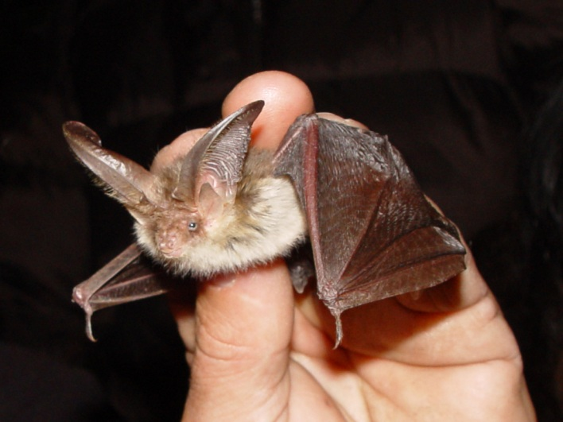
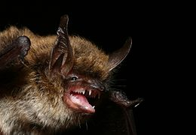
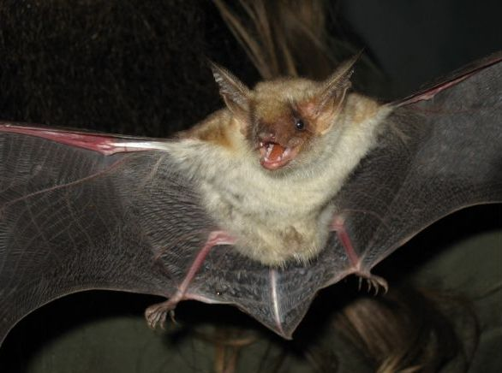
Netopýr ušatý
Netopýr vousatý
Sokol stěhovavý
Netopýr velký

Slide 7
FLÓRA
Na území roste přes 65 druhů chráněných rostlin, z toho 9 kriticky ohrožených a 17 silně ohrožených
Rostou zde i endemitické druhy. Nejvýznamnějším je kruhatka Matthioliho, která roste na dně propasti Macocha

Slide 8
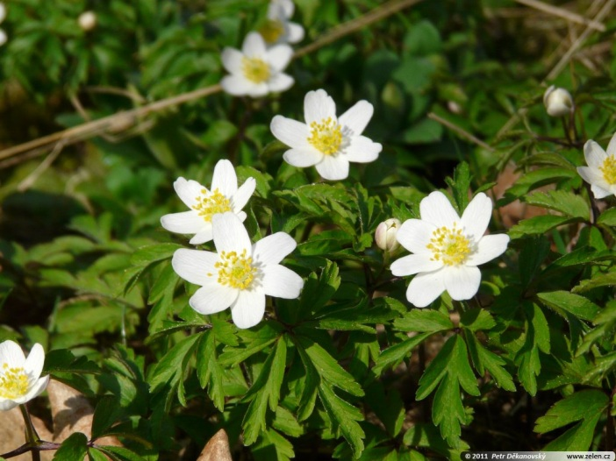
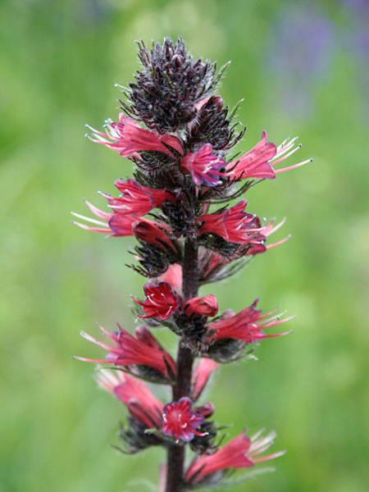
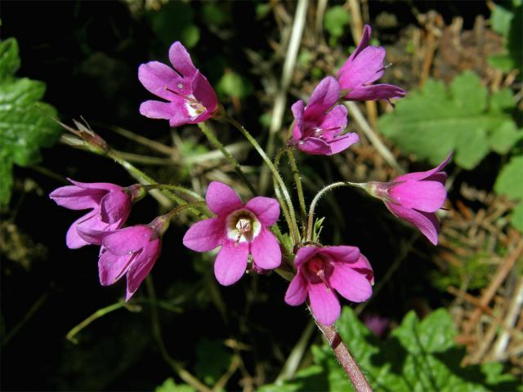
Sasanka hajní
Pryšec vrbolistý
Kruhatka Matthioliho
Hadinec nachový

Slide 9
GEOMORFOLOGIE
Víte, které pojmy patří mezi povrchové a které mez podpovrchové jevy?
Jeskyně
Škrapy
Propast
Krápník
Ponor
Vývěr
Hřebenáč
Závrt
Žleb

Slide 10
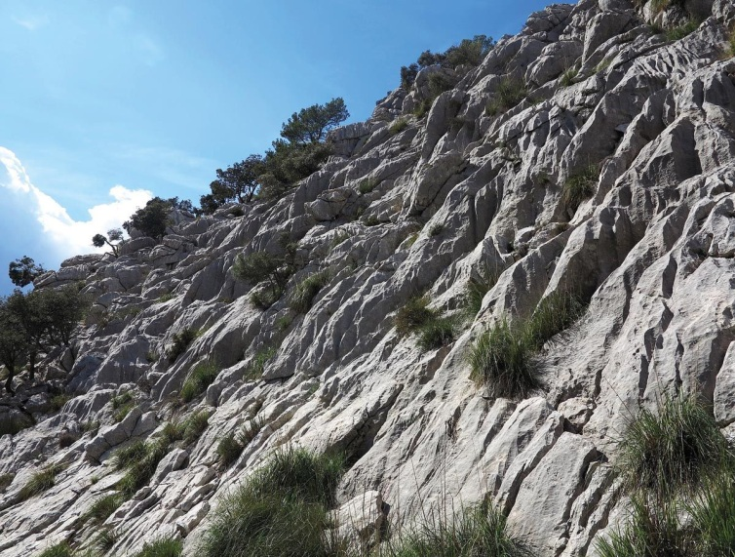
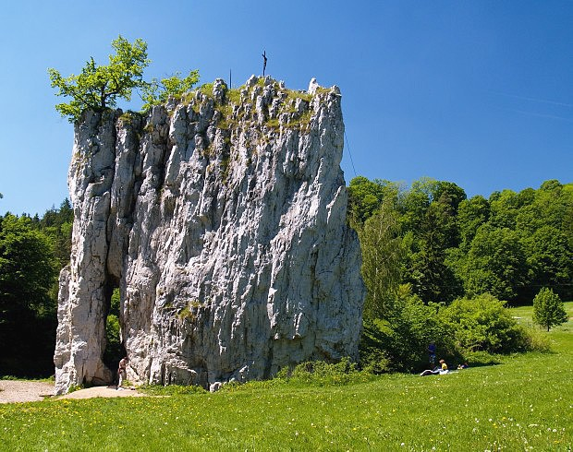
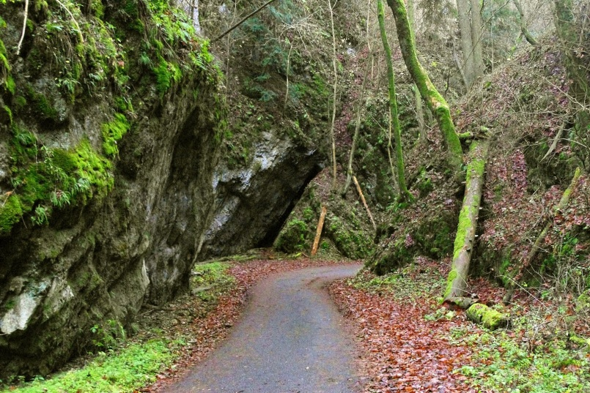
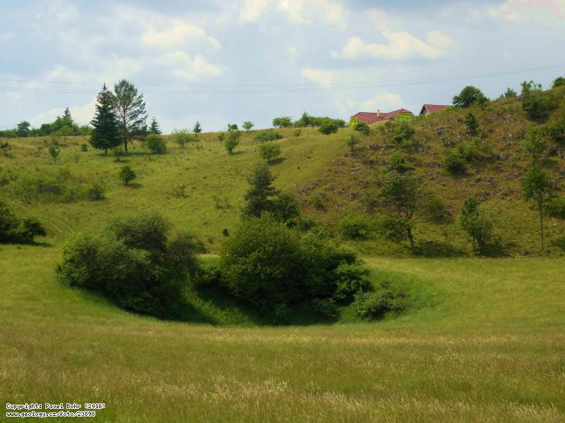
POVRCHOVÉ TVARY
Propast
Hřebenáč
Škrapy
Žleb
Závrt

Slide 11
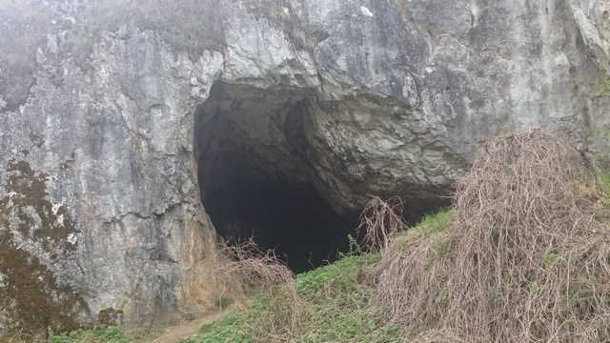
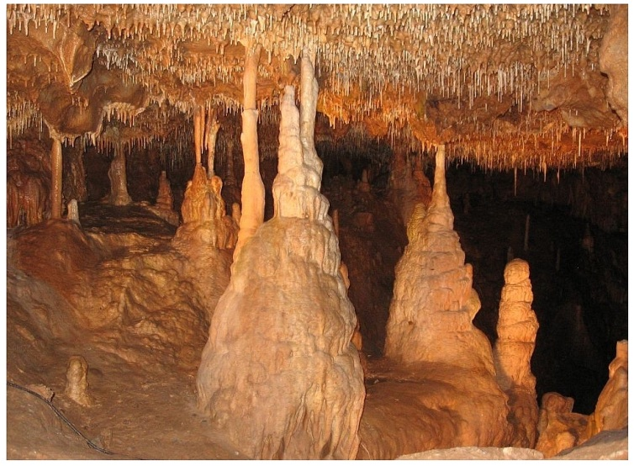
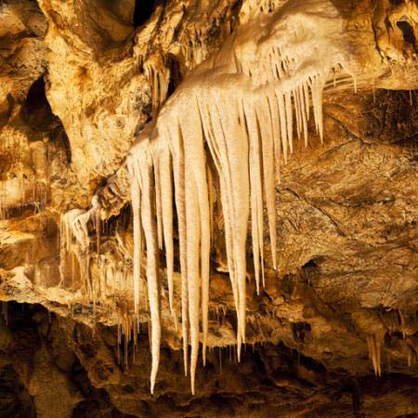
PODPOVRCHOVÉ TVARY
Jeskyně
Stalagnát
Stalagtit
Stalagmit

Slide 12
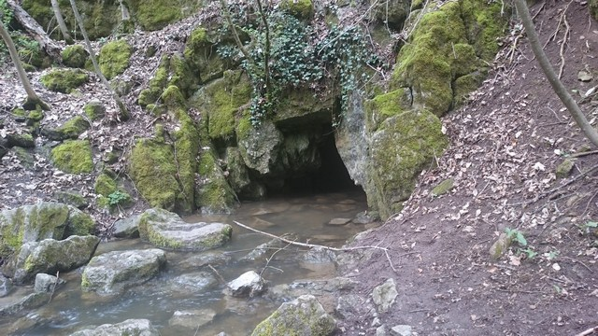
TVARY NA ROZHRANÍ
Ponor
Vývěr

Slide 13
VIDEO NA ZÁVĚR
www.youtube.com/watch?v=FB_584xrA5Q

Slide 14
ZDROJE
http://jiznimorava.ochranaprirody.cz/res/archive/313/038597_05_195074.jpg
https://vesmir.cz/images/gallery/archiv/2017/7/mallorca-a-jeji-nevsedni-galerie-skrapu/page/2017_436_02.jpg
https://www.prirodovedci.cz/storage/images/410x/4266.jpg
http://de.pixword.net/image-STALACTITE_277.jpg
http://mojebrno.jecool.net/inka--brno-tipy-na-vylet-jeskyne-balcarka-04.jpg
https://1gr.cz/fotky/idnes/13/113/org/TOM4f8d4d_udoli18.jpg
https://dsc.invia.cz/img/web-830/2017/8/15/m0/446127.jpg
https://www.treking.cz/regiony/moravsky-kras-jeskyne4.jpg
http://www.chovzvirat.cz/images/zvirata/sokol-stehovavy_wkd83ql.jpg
http://www.e-herbar.net/main.php?g2_view=core.DownloadItem&g2_itemId=15175&g2_serialNumber=2
http://www.sklenarka.cz/wp-content/uploads/2015/04/netopyr-velky.jpg
https://www.biolib.cz/IMG/GAL/16571.jpg
https://upload.wikimedia.org/wikipedia/commons/thumb/0/0e/Myotis_mystacinus_-_Manuel_Ruedi.JPG/260px-Myotis_mystacinus_-_Manuel_Ruedi.JPG
https://upload.wikimedia.org/wikipedia/commons/8/8b/Plecotus_auritus_01.jpg
https://botany.cz/foto/euphorbiaherb.jpg
http://www.zelen.cz/images/galerie/galerie137/images/galerie/anemone_nemorosa_01.jpg
https://www.skalnimlyn.cz/files/filemanager_images/fotogalerie_1/files/ckeditor/Voln%C3%BD%20%C4%8Das/Moravsk%C3%BD%20kras/punkevn%C3%AD%20jeskyne/IMG_9082_stitch.jpg
http://www.ck-rekrea.cz/katalogy-data/images/atrakce/749/katerinska-jeskyne8.jpg
http://images1.kudyznudy.cz/_t_/Files/KzN/13/130586b5-be3d-4329-b193-d7d378bab146_500_500_crop.jpg
http://itras.cz/fotogalerie/jeskyne-vypustek/velke/jeskyne-vypustek-michal-uhler-003.jpg

